Slide 1
ВИЧ/СПИД

Slide 2


Slide 3
В- вирус
И- иммунодефицита
Ч- человека
С- синдром
П- приобретенного
И- иммуно
Д- дефицита

Slide 4
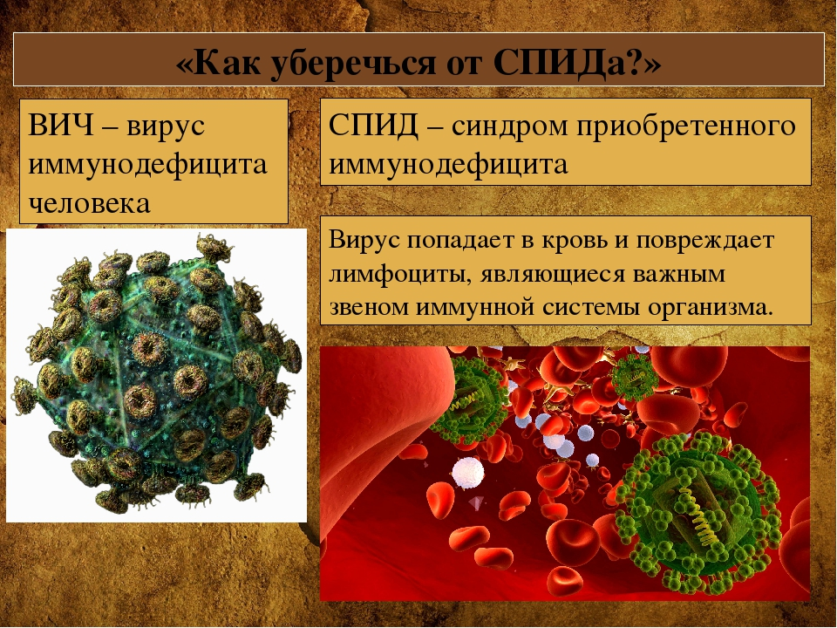

Slide 5


Slide 6


Slide 7


Slide 8
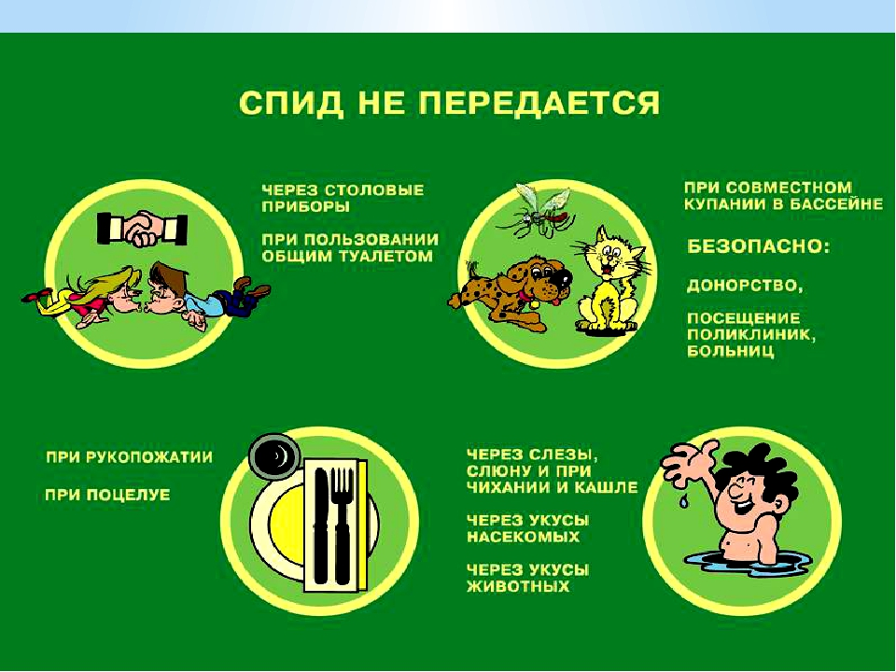

Slide 9
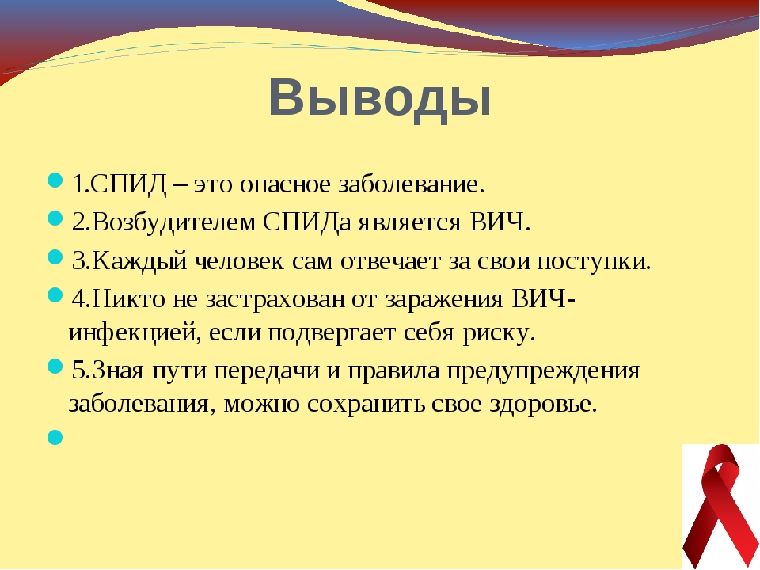

Slide 10

Советы доктора Айболита
Чтобы защитить себя от ВИЧ, выполняй такие правила
1. Придерживайся правил личной гигиены.
2.Никогда не берите в руки найденные шприцы и другое медицинское оборудование
3. Следите, чтобы медицинские работники делали уколы и прививки, анализы крови только одноразовыми шприцами.
4.Если, играя на улице, вы случайно поранились, обработайте рану перекисью водорода, медицинским спиртом, зеленкой. Сообщите родителям.
5.Никогда не контактируйте с кровью других людей.
.

